Slide 1

Journée d'accueil des étudiants du CRIR 2023
Welcome day 2023 for CRIR students
Séance d’information
Libre-accès
Séance d’information
Libre-accès
OPEN ACCESS
INFO SESSION
OPEN ACCESS
INFO SESSION
Notes:
Mettre le pdf de la présentation dans le chat
Avoir unpaywall ouvert avec un exemple
Avoir sherpa ouvert
Avoir Journal checker tool ouvert
Papyrus
eScholarship

Slide 2



DÉPOSER SES PUBLICATIONS
SCIENTIFIQUES EN DÉPÔT INSTITUTIONNEL
SUBMIT ARTICLES IN AN INSTITUTIONAL REPOSITORY
Concepteurs de l'atelier : Nancy Azevedo, coordonnatrice des axes de recherche du CRIR, Adib Boudaouara, Assistant de recherche, 2022
Activité animée par la direction scientifique du CRIR | Hosted by CRIR's Scientific Direction
Philippe Archambault, erg., Ph.D.
Claudine Auger, erg., Ph.D.
Ciceron Kanli, M.Sc.

Slide 3



La responsabilité des chercheur.e.s et étudiant.e.s
Researcher’s responsability
Politique
FRQ
Politique
IRSC CRSNG CRSH
Politique
FRQ
Politique
IRSC CRSNG CRSH
*Fonds de recherche du Québec (2022)
https://frq.gouv.qc.ca/app/uploads/2022/06/politique-libre-acces-revisee_vf.pdf
Les Instituts de recherche en santé du Canada (IRSC), le Conseil de recherches en sciences naturelles et en génie du Canada (CRSNG) et le Conseil de recherches en sciences humaines du Canada (CRSH) (2015)
https://www.ic.gc.ca/eic/site/063.nsf/fra/h_75F21A63.html
* Changement des règles en 2022
Notes:
Politique s’applique à tous les octrois des FRQ
Bourses et subventions accordées après juillet 2022
4.1. Libre accès immédiat. Une publication examinée par les pairs doit être rendue librement accessible aussitôt qu’elle est diffusée par une revue savante. Pour y arriver, il est possible de choisir l’une ou l’autre des options suivantes :
Option 1 – En versant dans un dépôt institutionnel ou disciplinaire qui offre le libre accès immédiat : - le manuscrit final accepté pour publication et révisé par les pairs , ou ; - la version telle que publiée par la revue savante.
Option 2 – En publiant dans une revue savante qui offre le libre accès immédiat à la publication examinée par les pairs via le site Web de la revue savante (ou une plateforme Web diffusant la revue).
Bourses et subventions accordées entre avril 2019 et juin 2022
Les publications examinées par les pairs doivent être mises en libre accès dans les 12 mois suivant la publication
Conseil de recherches en sciences naturelles et en génie du Canada (CRSNG), le Conseil de recherches en sciences humaines du Canada (CRSH) et les Instituts de recherche en santé du Canada (IRSC) ont élaboré une politique harmonisée sur le libre accès qui s’applique aux résultats de la recherche. La politique a pour objectif de donner l’accès en ligne gratuit aux résultats des travaux de recherche financés par les organismes dans les 12 mois suivant leur publication.

Slide 4

La publication en libre accès apporte plusieurs avantages
Publishing open access offers a number of benefits
Augmentation des citations et de l’utilisation
Increased citation and usage
Un engagement accru du grand public
Greater public engagement
Respect des mandats de libre accès
Compliance with open access mandates
Une collaboration élargie
Wider collaboration

Slide 5
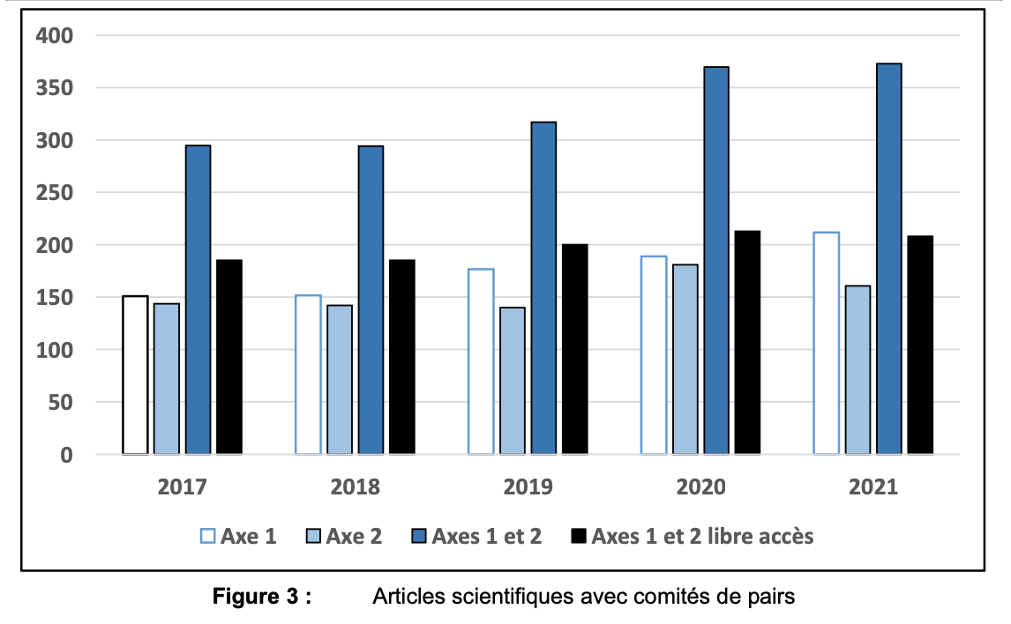
Évolution du taux de publications en libre accès, 2017-2021
Evolution of the rate of open access publications, 2017-2021
60%
Au moment du dépôt du plan de développement du CRIR en décembre 2021, 60 % des articles scientifiques de nos membres étaient disponibles en libre accès et on notait une progression constante à travers les années tel qu’illustré ci-dessus.
Notes:
Évolution du taux de publications en libre accès entre 2017-2021 au CRIR

Slide 6

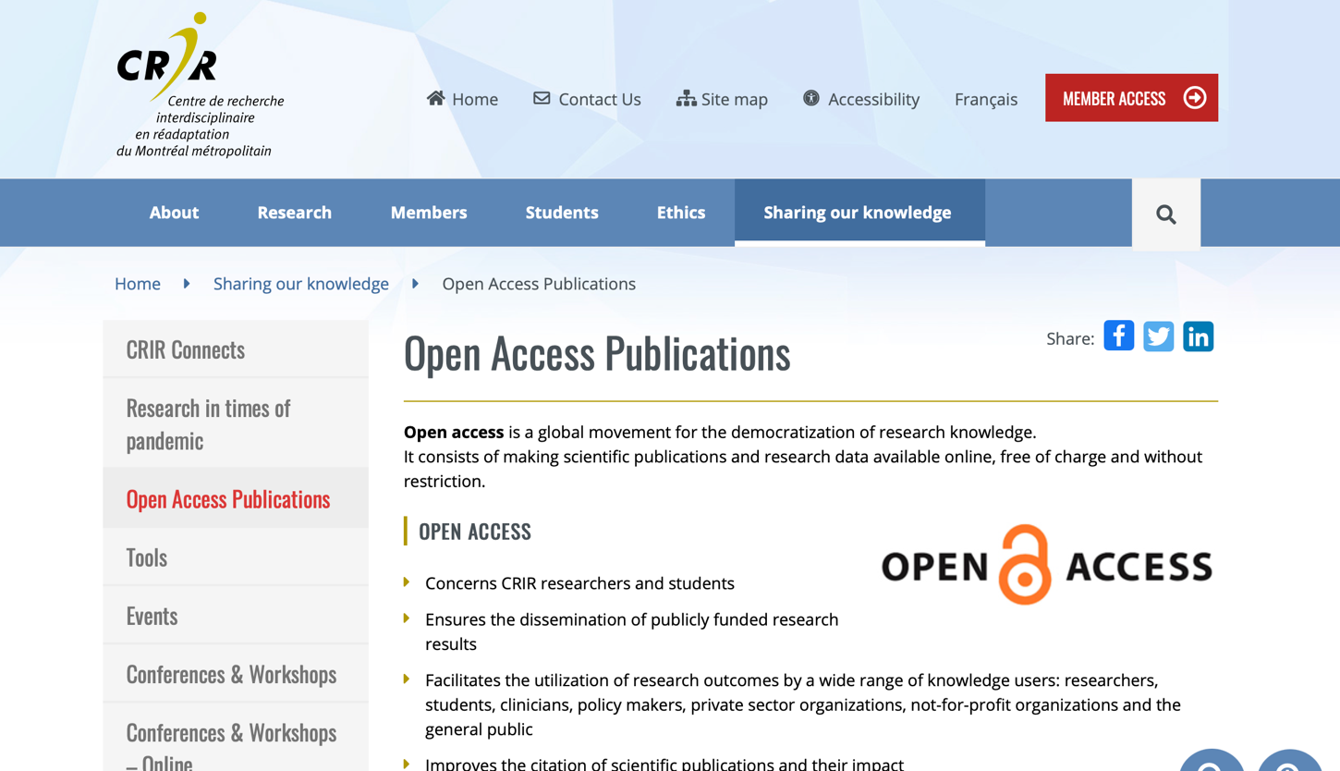
Où peut-on trouver plus d’informations?
Where can we find more information?
https://crir.ca/partageons-nos-savoirs/publications-en-libre-acces/
https://crir.ca/en/sharing-our-knowledge/open-access-publications/

Slide 7


Allez voir les ateliers donnés par Audrey Attia et Aaron Johnson
Check out Audrey Attia and Aaron Johnson’s workshops
L’atelier de Audrey Attia:
https://youtu.be/3XglfBQLKQw
Diapos: https://crir.ca/wp-content/uploads/2020/10/2020-09-29_PolitiqueLibreAccesCRIR_VF_PourPublicationWeb-1.pdf
L’atelier de Aaron Johnson:
https://youtu.be/1UHIZJrALyI
Diapos:
https://crir.ca/wp-content/uploads/2022/06/Open-Science-and-how-to-embrace-it_Aaron-Johnson.pdf
Notes:
History, useful tools

Slide 8
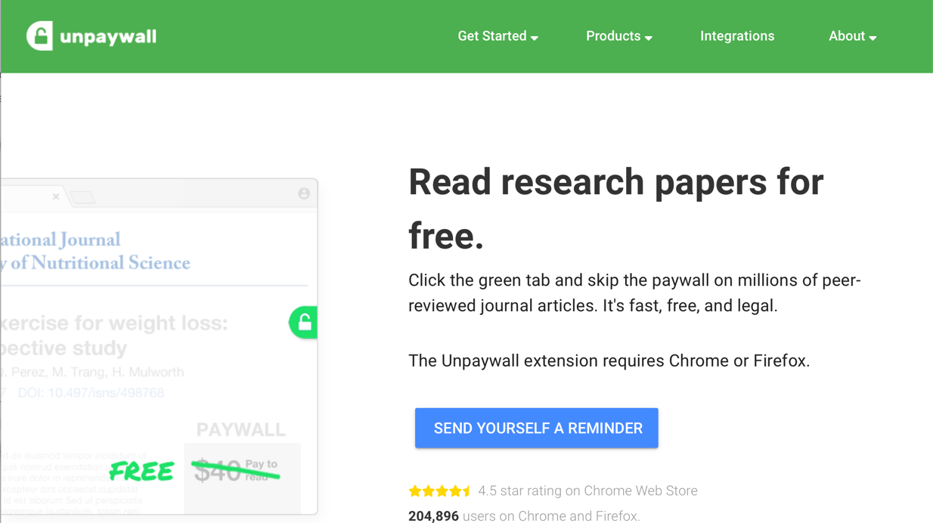

Déterminer si l’article est déjà en libre accès
How to know if my article is already in open access
https://unpaywall.org/products/extension
(Firefox ou Chrome)
Notes:
It is possible that a co-author has already deposited the article or that the journal has made the article available

Slide 9
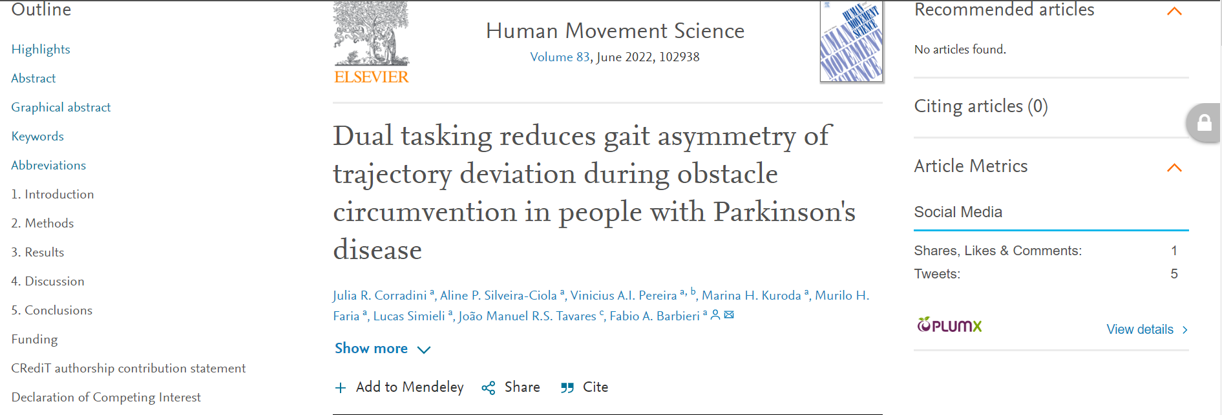
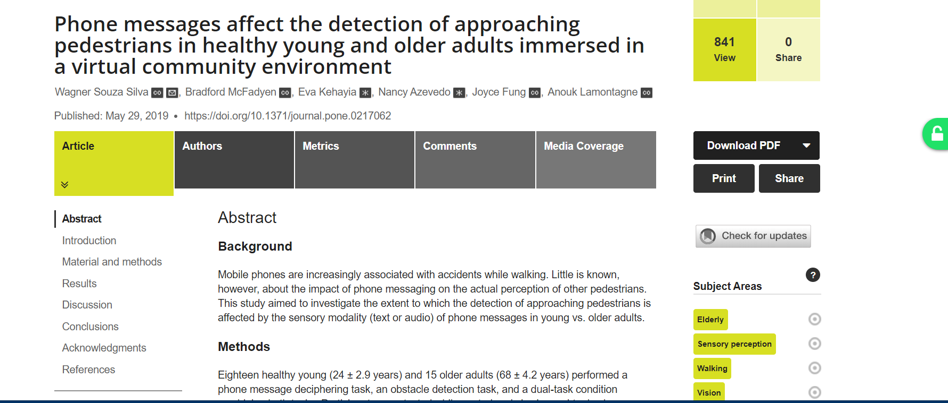
Déterminer si l’article est déjà en libre accès
How to know if my article is already in open acces
Pas en libre accès
Not open access
https://unpaywall.org/products/extension
En libre accès
Open access

Slide 10

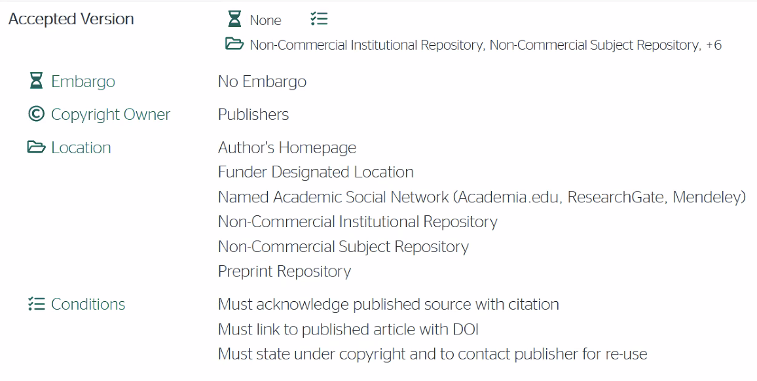
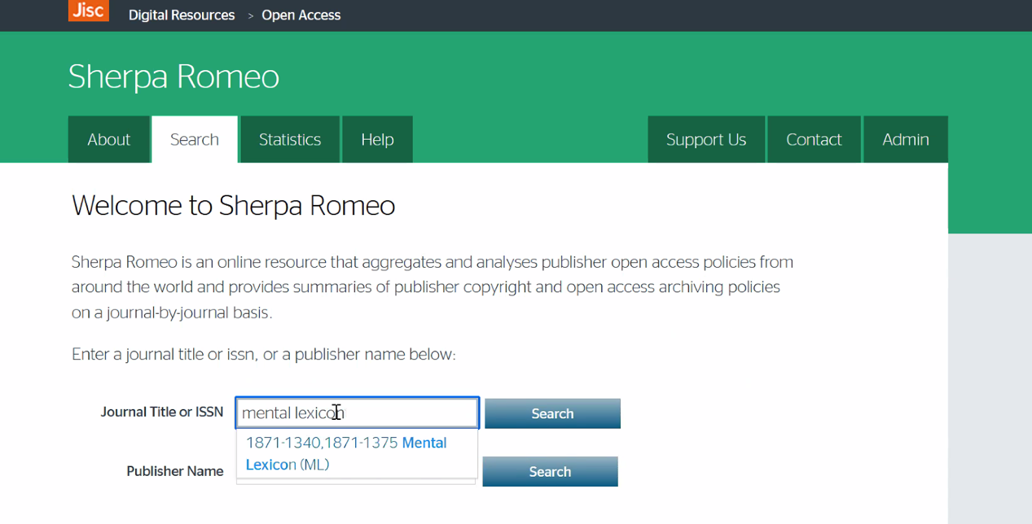
La revue permet-elle à l’auteur le dépôt en libre accès?
Does the journal allow authors to deposit in a repository?
https://v2.sherpa.ac.uk/romeo/

Slide 11
Connaissez-vous des répertoires de dépôt libre accès?
Do you know any open access repositories?

Slide 12

Comment déposer un article dans un dépôt institutionnel?
How to submit an article in an institutional repository?
https://papyrus.bib.umontreal.ca/xmlui/
https://bib.umontreal.ca/public/bib/gerer-diffuser/guide_du_deposant.pdf
https://spectrum.library.concordia.ca
McGill
eScholarship
Concordia
Spectrum
UQÀM
archipel
https://www.mcgill.ca/library/find/escholarship/submit/form
https://archipel.uqam.ca

Slide 13


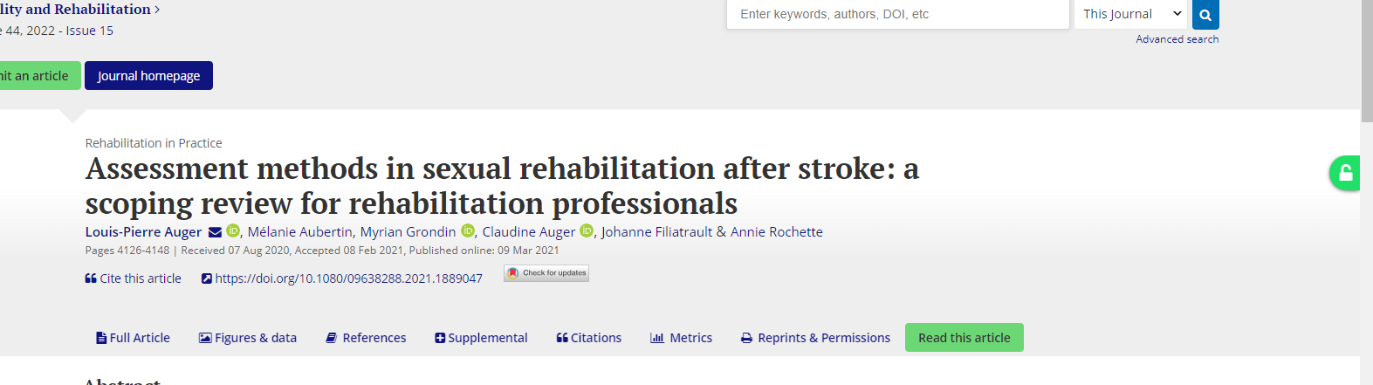
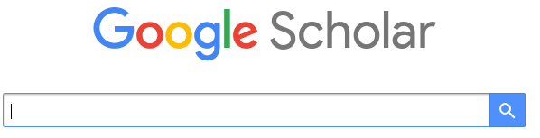
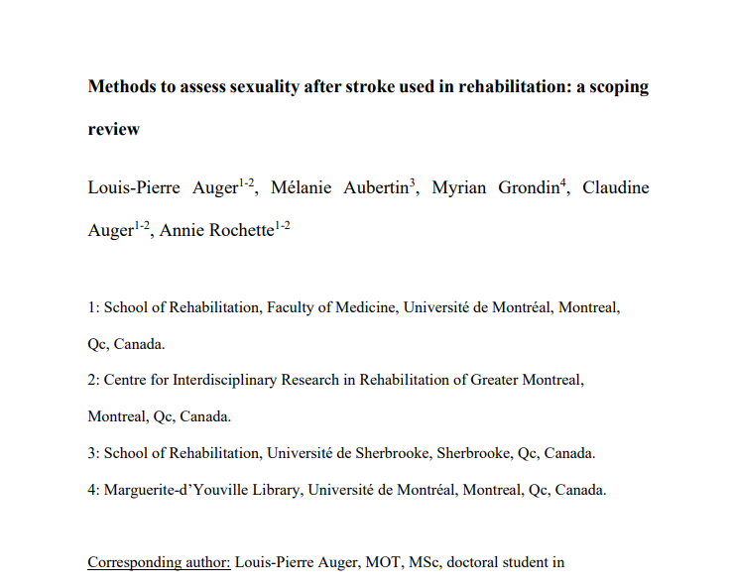
Exemple d’un article déposé sur Papyrus
Example of article on Papyrus
Fureteur:
Article:
Cliquer sur le cadenas Unpaywall
https://scholar.google.ca/citations?hl=en&user=HsN9d68AAAAJ&view_op=list_works&sortby=pubdate
https://scholar.google.ca/citations?view_op=view_citation&hl=en&user=HsN9d68AAAAJ&sortby=pubdate&citation_for_view=HsN9d68AAAAJ:BqipwSGYUEgC

Slide 14


De quoi a-t-on besoin pour faire mettre un article dans un registre libre accès?
What do we need for an open access deposit ?
*Ceci n'est pas nécessaire si votre article est publié dans une revue libre accès
This is not necessary if your article is published in an open access journal
Article (POST-PRINT)
Article (POST-PRINT)
(or reference)
DOI
(or reference)
DOI
DOI: 10.1177/0042085912441186
A version of the article, depending on what the publisher allows (usually your peer-reviewed post-print that has been accepted for publication)
Reference OR the DOI of your article

Slide 15
Démonstration

Slide 16
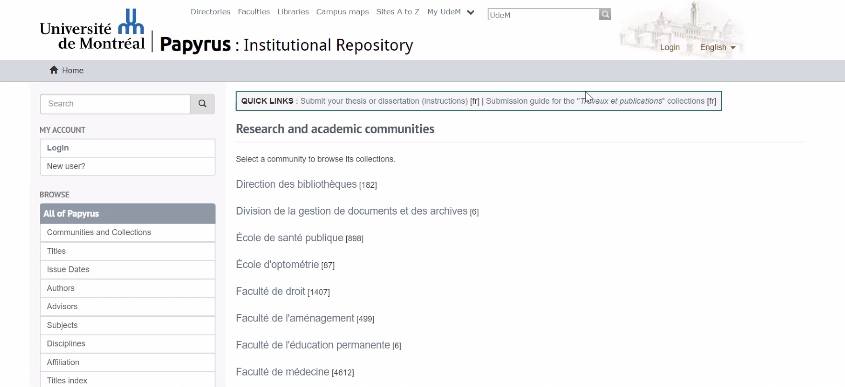

Université de Montréal
https://papyrus.bib.umontreal.ca/xmlui/

Slide 17
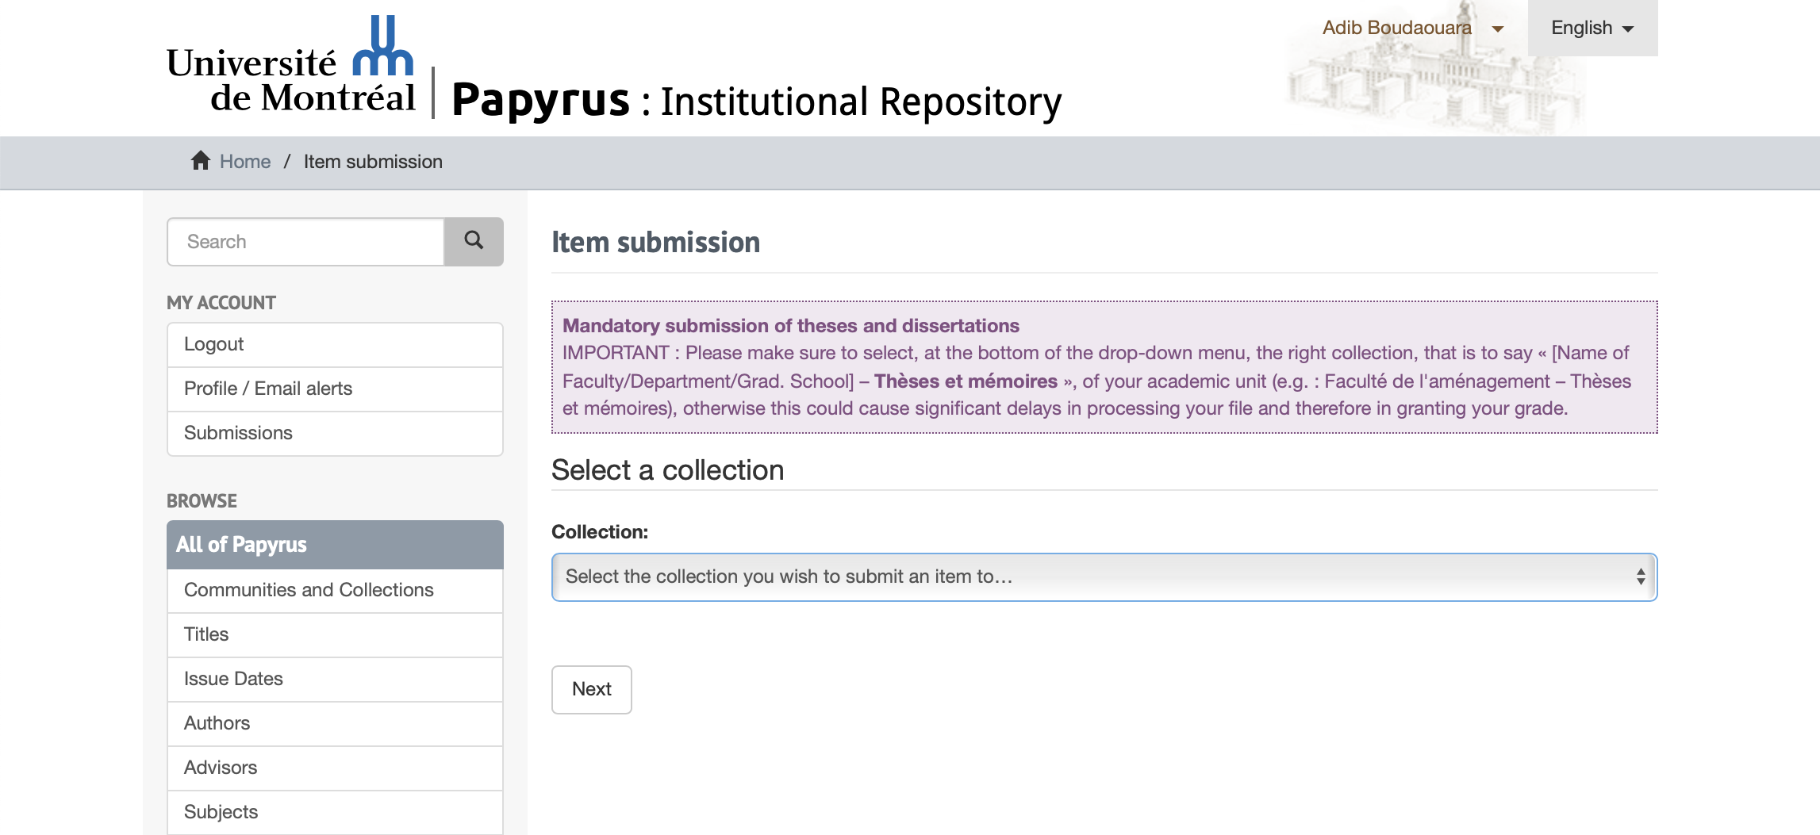
Université de Montréal
https://papyrus.bib.umontreal.ca/xmlui/

Slide 18
Démonstration

Slide 19
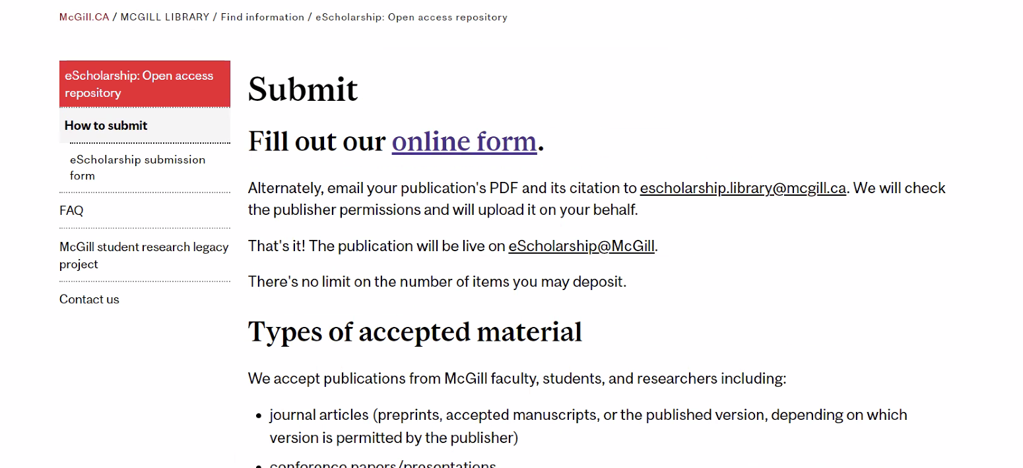
McGill University
https://www.mcgill.ca/library/find/escholarship/submit/form
Option 2
Option 1 (la plus facile!)

Slide 20
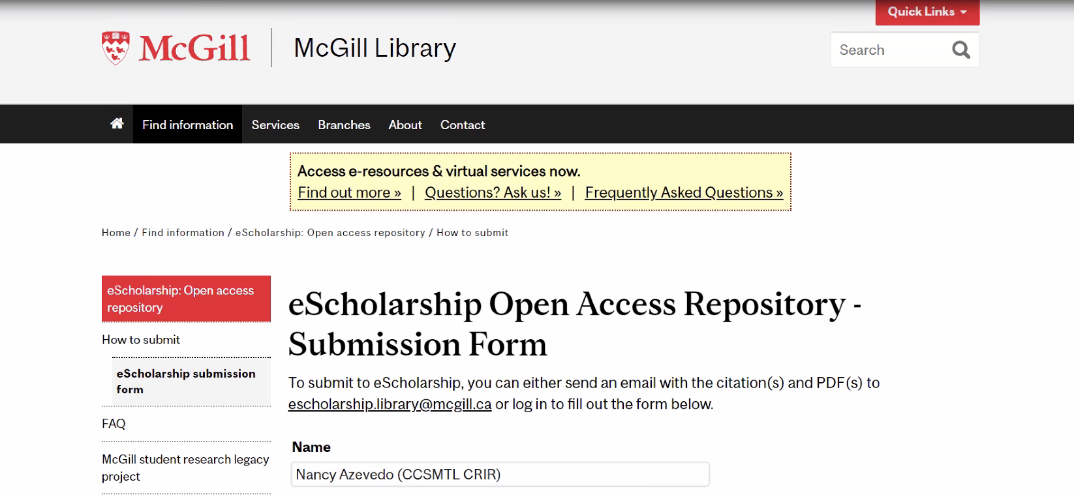
McGill University
https://www.mcgill.ca/library/find/escholarship/submit/form

Slide 21
Démonstration

Slide 22
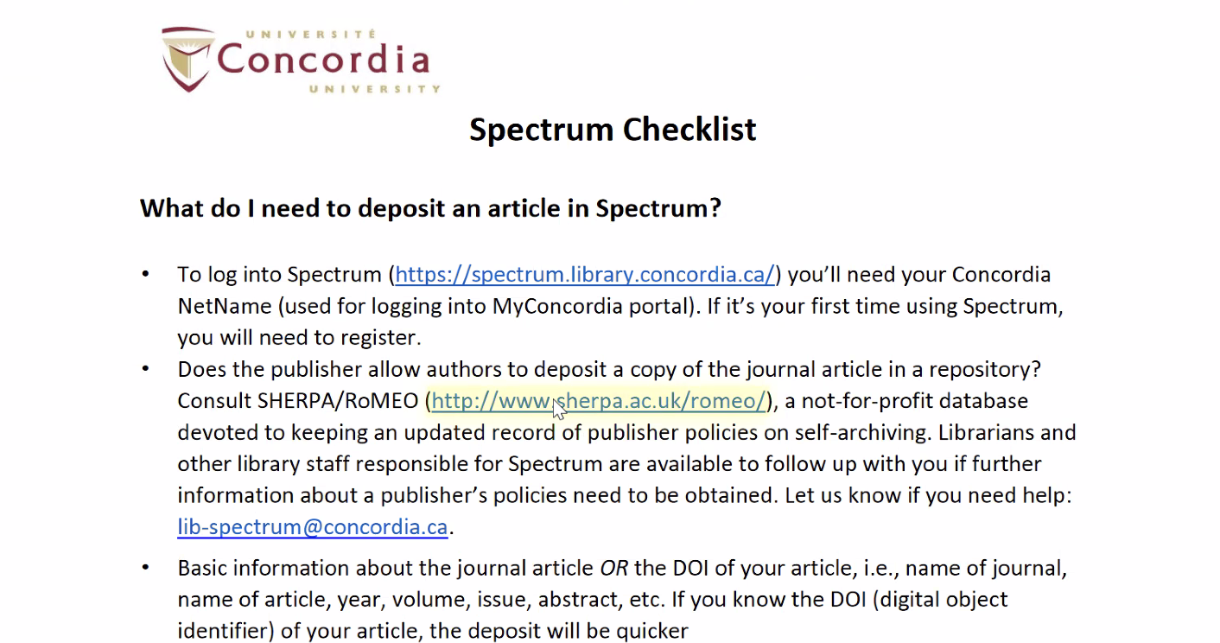
Concordia University
https://spectrum.library.concordia.ca
https://spectrum.library.concordia.ca/check_list.html
Notes:
https://spectrum.library.concordia.ca/deposit_article.html

Slide 23
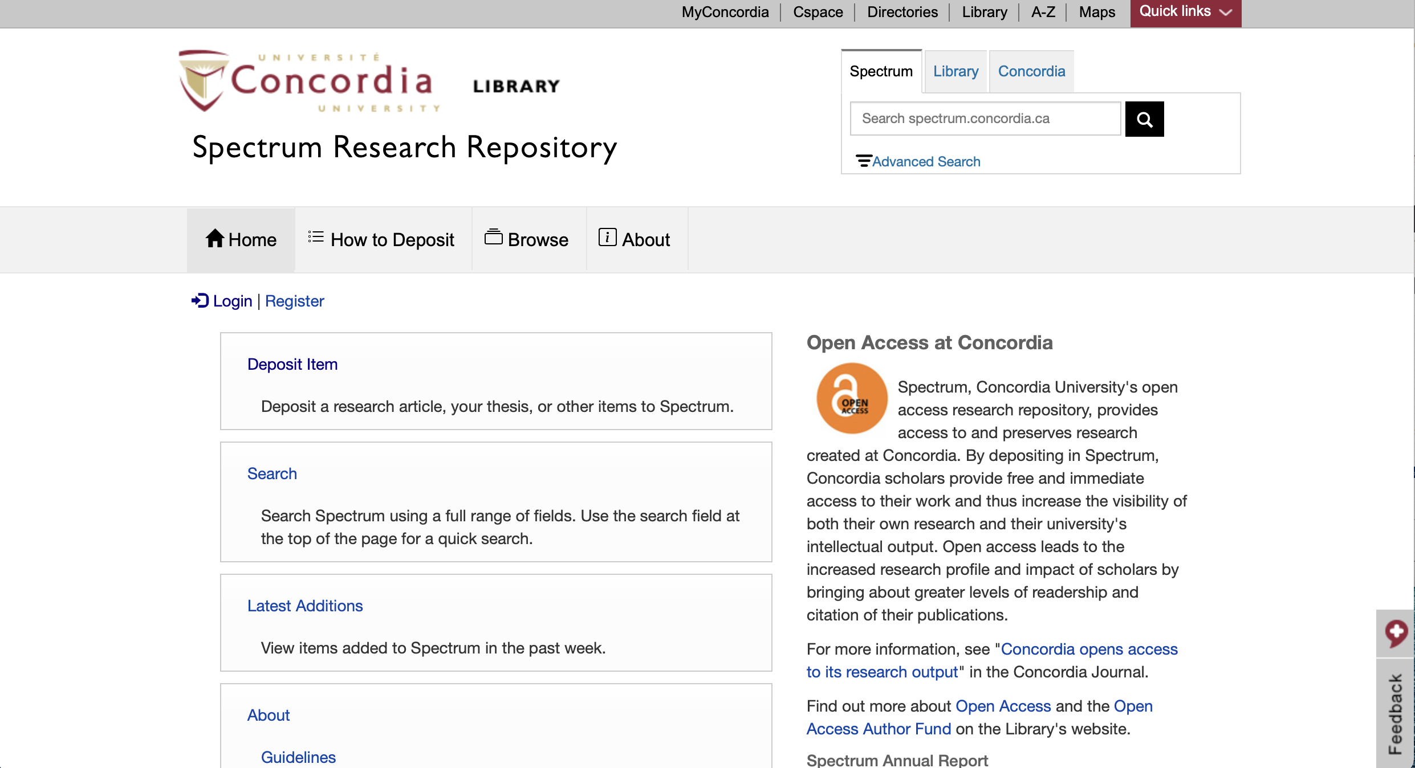
Concordia University
https://spectrum.library.concordia.ca
Notes:
https://spectrum.library.concordia.ca/deposit_article.html

Slide 24
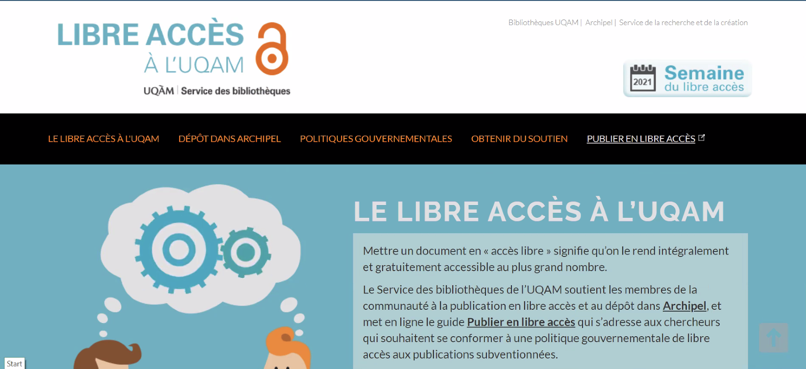

UQÀM
https://archipel.uqam.ca

Slide 25
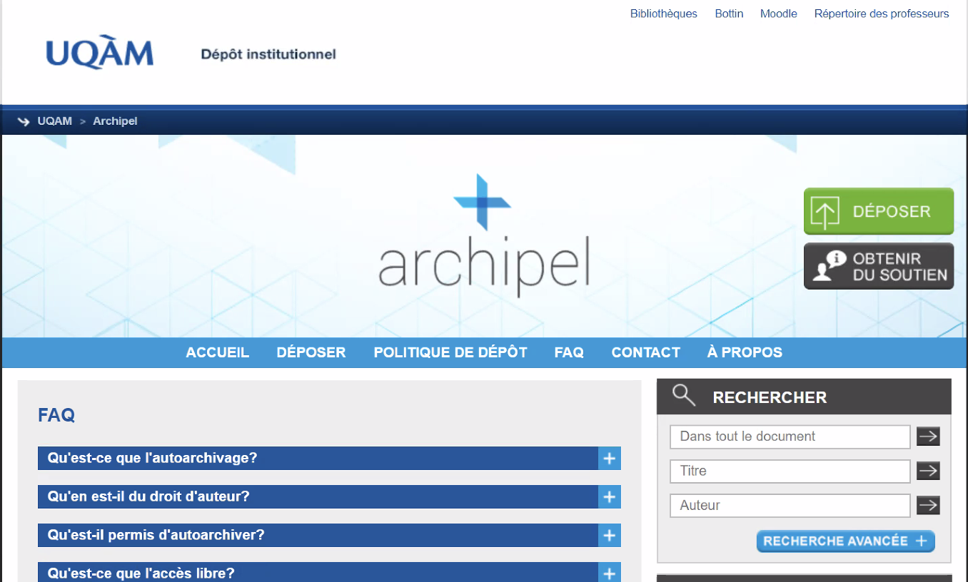
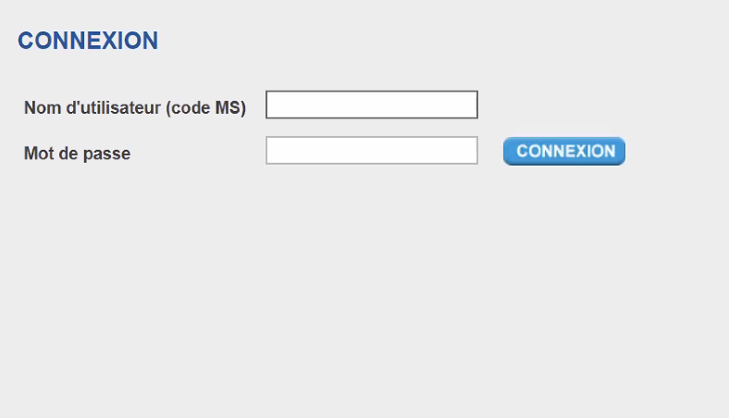
UQÀM
https://archipel.uqam.ca

Slide 26

QUESTIONS
QUESTIONS

Slide 27

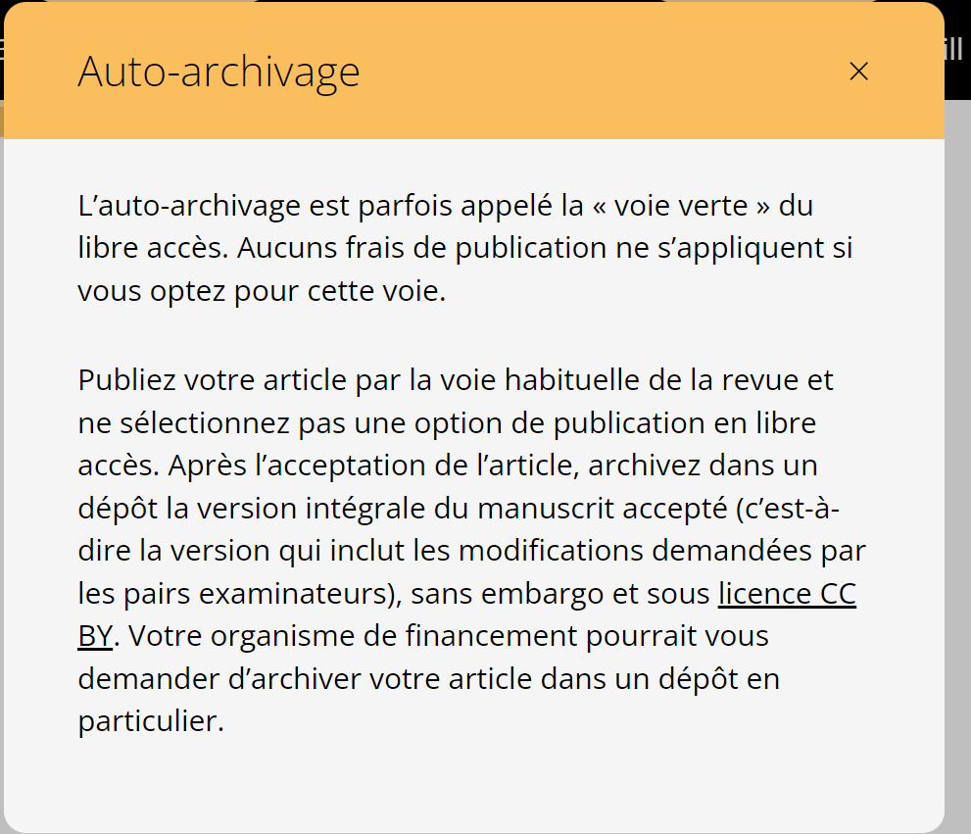
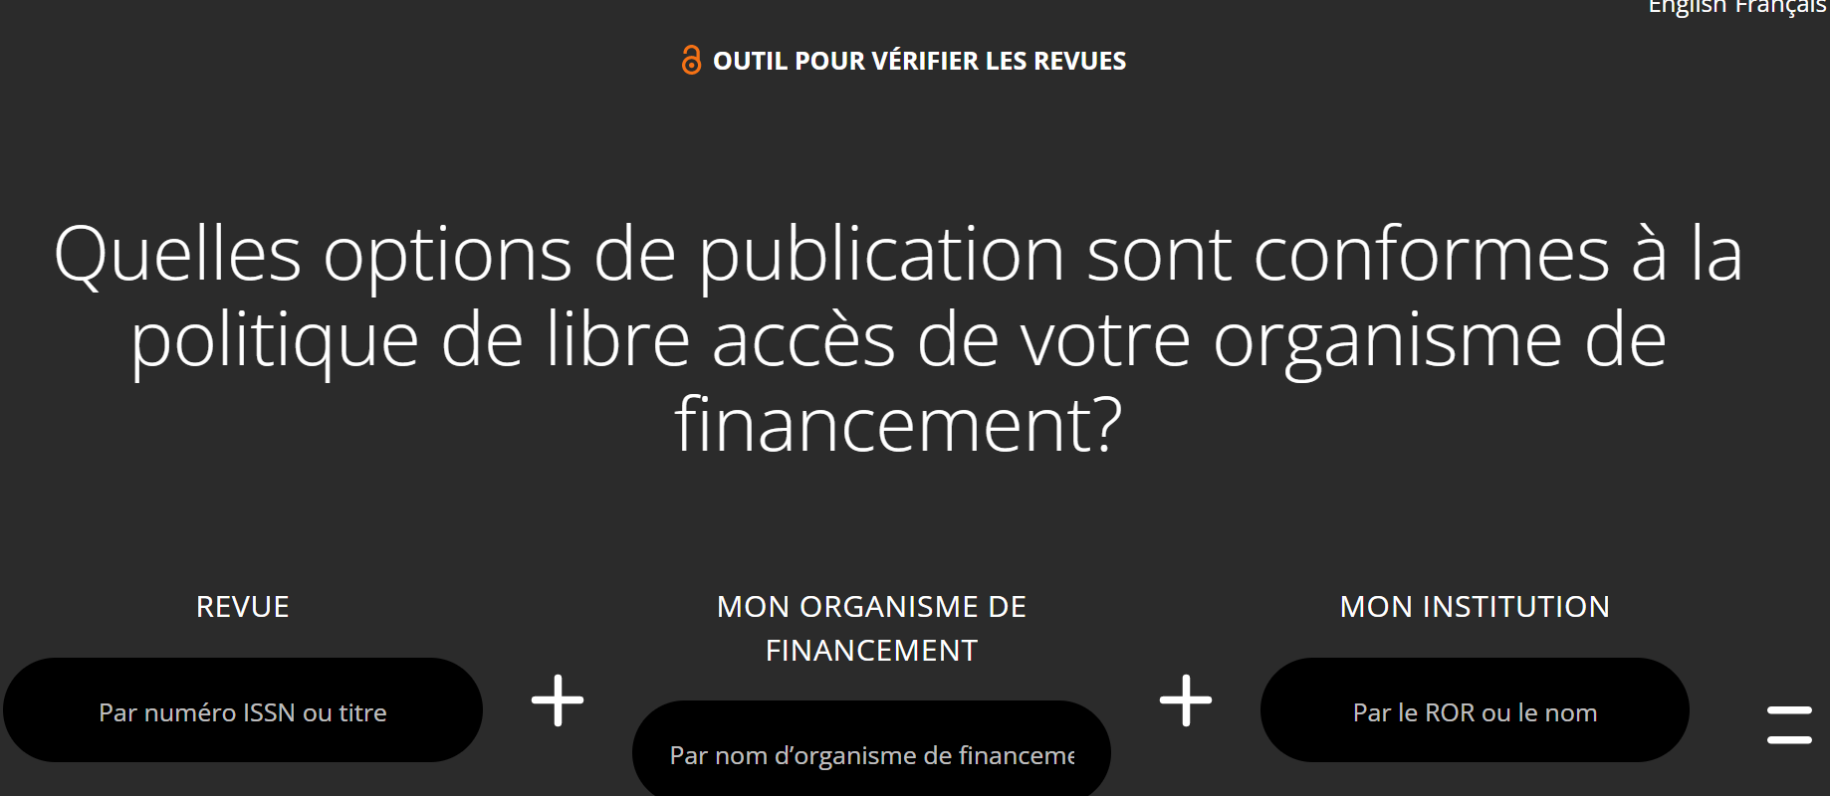
Trouver une route vers le libre accès
Finding a route to open access
https://journalcheckertool.org/
https://journalcheckertool.org/fr/

